Slide 1



Painel: Conquistas
e Desafios da Imunização no Brasil
Mauricio Zuma,
diretor de Bio-Manguinhos/Fiocruz
Notes:
<número>

Slide 2
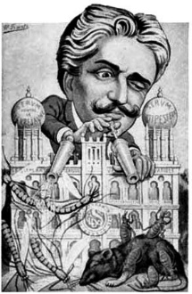
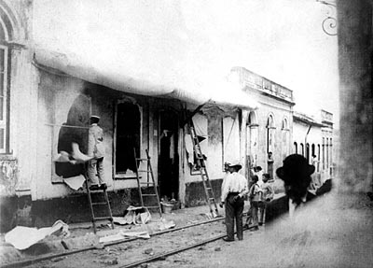
Contexto histórico
Brasil Imperial com atividades de vacinação - Variolização - Instituto Vaccínico – Barão Pedro Alfonso
Avanços com ocorrência de epidemias – 1900 - Febre Amarela, peste bubônica, variola
  Criação Instituto Soroterápico Federal, hoje Fundação
  Oswaldo Cruz
  Desenvolvimento e produção de soros e vacinas
Vacinação obrigatória e a Revolta da Vacina, Rio de Janeiro - 1904

Slide 3
Contexto histórico
Epidemia da meningite meningocócica - 1973
  Criação da Fundação Oswaldo Cruz/Fiocruz, a partir do Instituto Oswaldo Cruz
  1976, criação do Instituto de Tecnologia em Imunobiológicos/Bio-Manguinhos/Fiocruz
Crise de abastecimento de soros anti-ofídicos, anti-tóxicos - 1985
  1986, criação do Programa Nacional de Autosuficiência de Imunobiológicos - PASNI
    Lab públicos, Bio-Manguinhos, Instituto Butantan, FAP, Tecpar, Funed ...

Slide 4
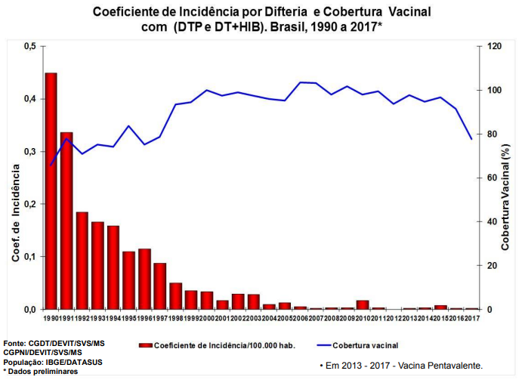
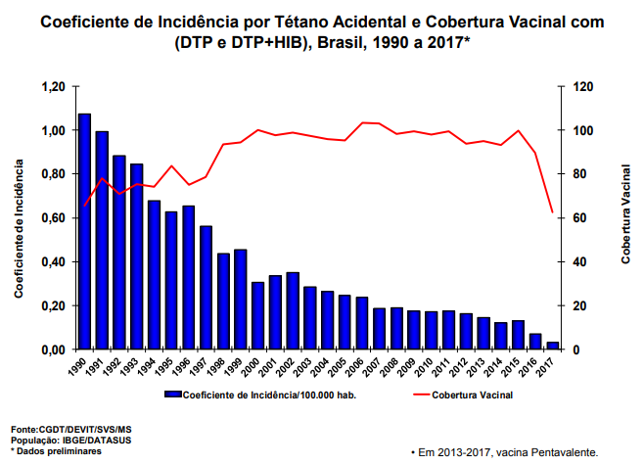
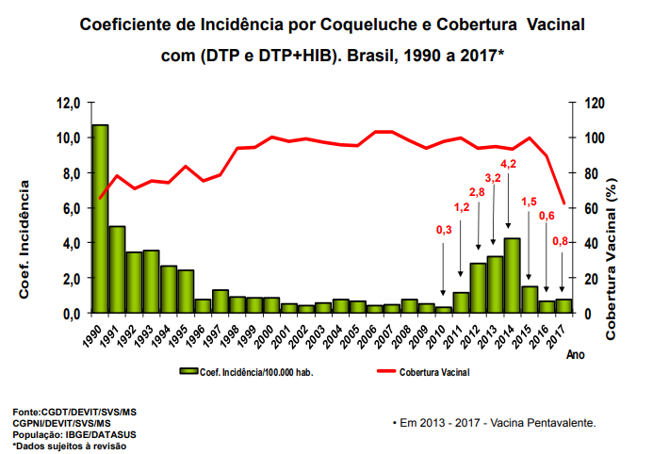

Slide 5
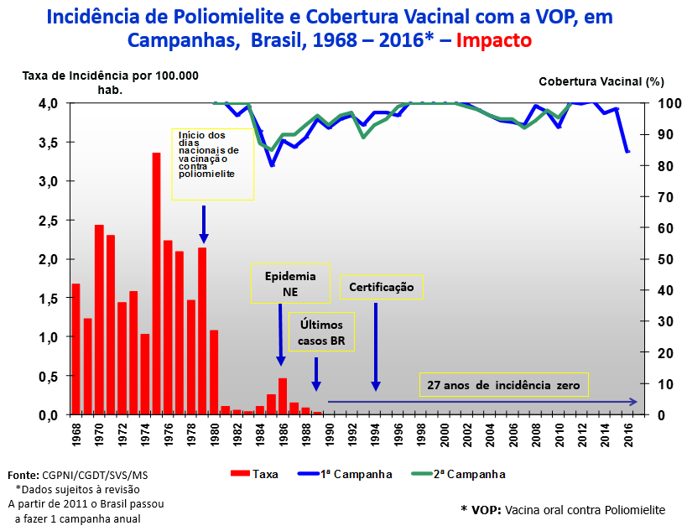

Slide 6
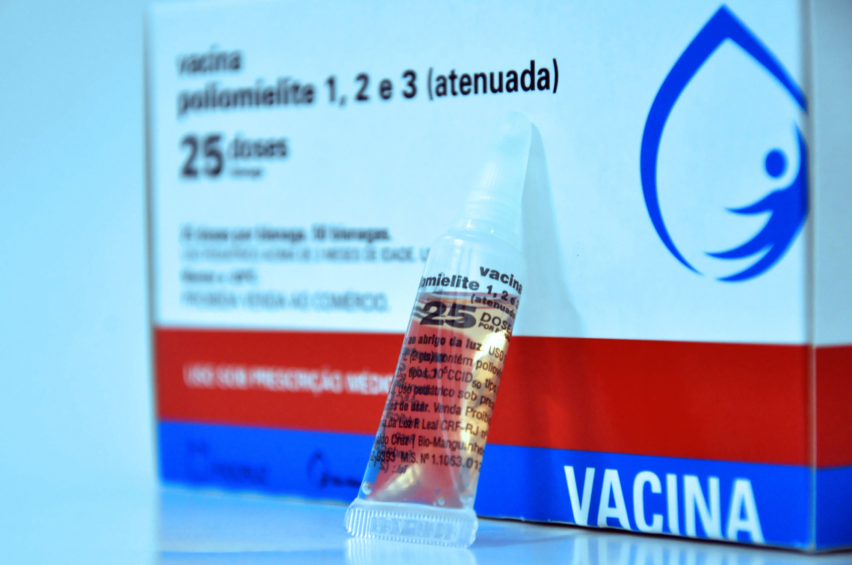
Poliomielite
1989
Notificação do último isolamento do poliovirus
selvagem no País, no município de Souza (PB)
1994
Certificação, pela Opas, da erradicação da
transmissão autóctone do poliovirus selvagem
no continente americano.
29/09/1994 - Brasil

Slide 7
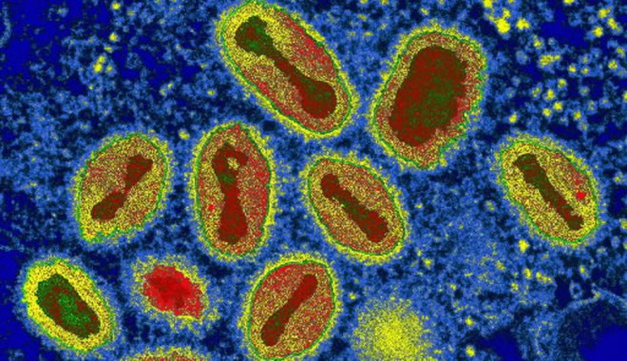
Varíola
1973
Declaração da erradicação da varíola nas Américas,
por ocasião da 22ª reunião do Conselho
Diretor da Opas
1980
Declaração da erradicação da varíola, após longo
processo para certificar a interrupção da
transmissão humana do varíola vírus de
pessoa a pessoa.

Slide 8
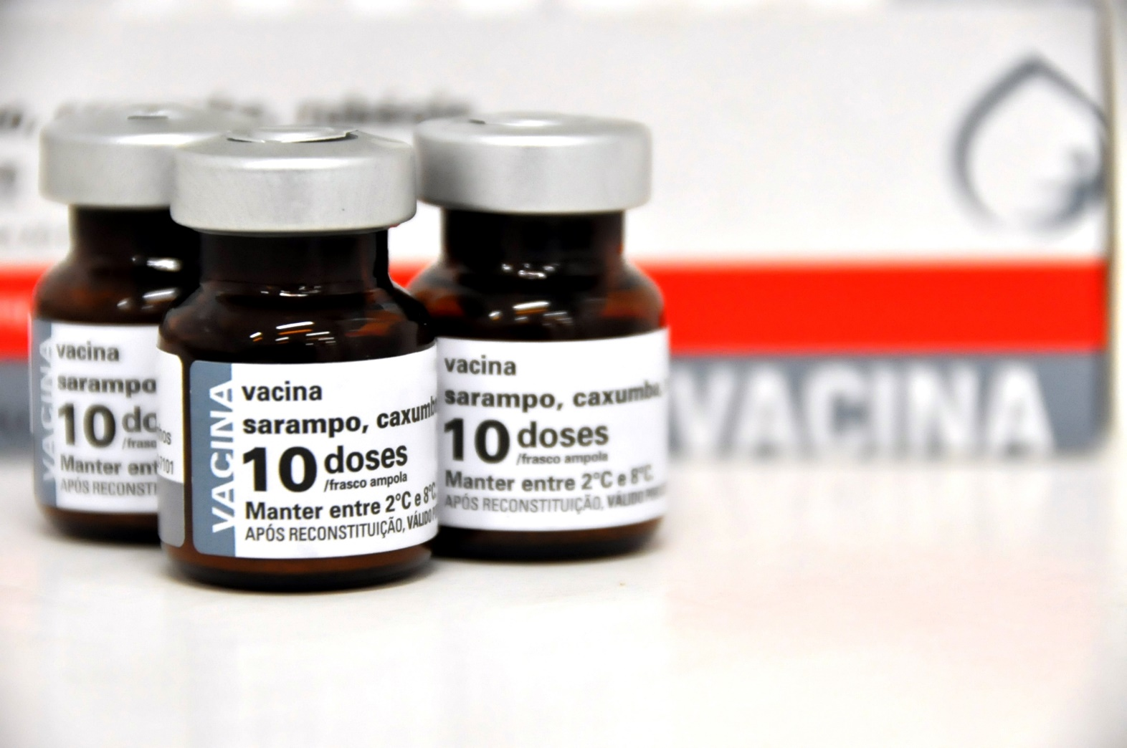
Sarampo
2016
O Brasil recebeu da Organização Pan-Americana
da Saúde o certificado de eliminação da circulação do vírus do sarampo.
SARAMPO - BRASIL (27), SITUAÇÃO EPIDEMIOLÓGICA, INFORMAÇÕES OFICIAIS, MINISTÉRIO DA SAÚDE.
Atualmente, o país enfrenta dois surtos de sarampo, em Roraima e Amazonas. No entanto, os surtos estão relacionados à importação. Isso ficou comprovado pelo genótipo do vírus (D8) que foi identificado, que é o mesmo que circula na Venezuela.

Slide 9
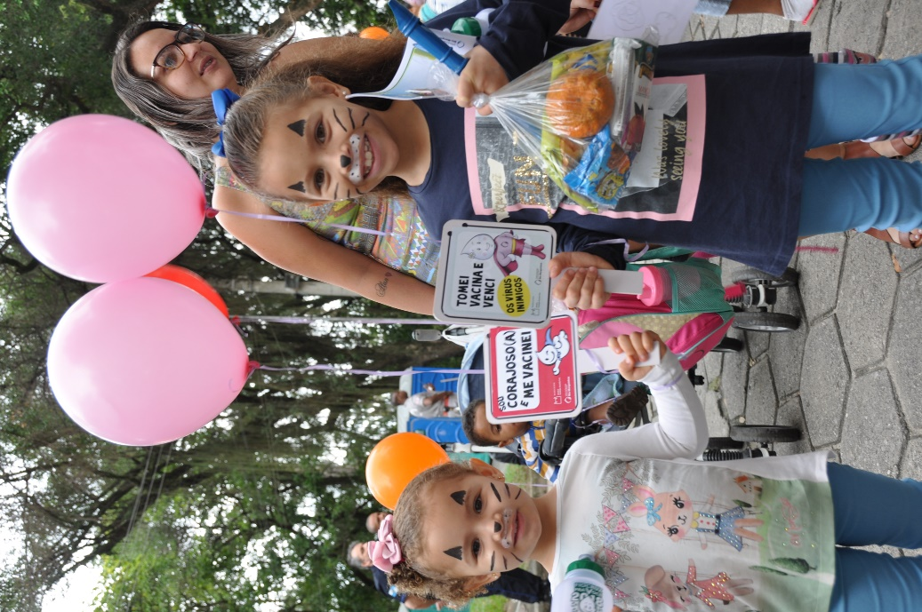
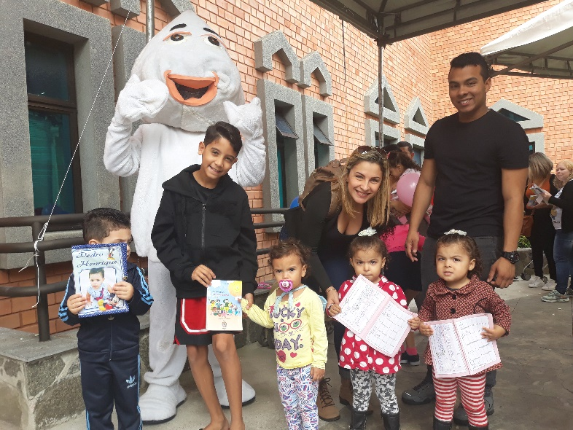
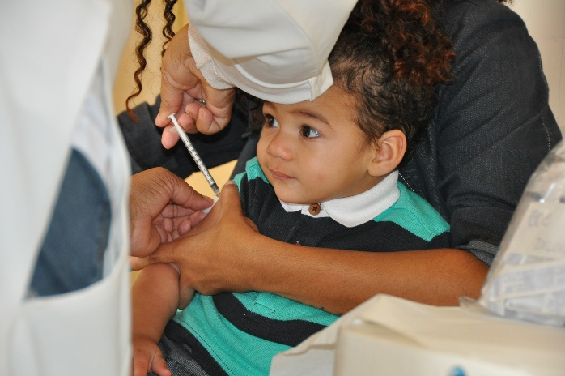
Saúde Pública em prol da Cidadania
Formação de trabalhadores no campo da atenção primária, na gestão de rede de frio,
na vigilância epidemiológica, sanitária
Controle de Qualidade
Fiocruz pra Você
Cooperação com Órgãos e entidades
representativos da sociedade
Produção e desenvolvimento de vacinas
(eficazes e seguras)

Slide 10
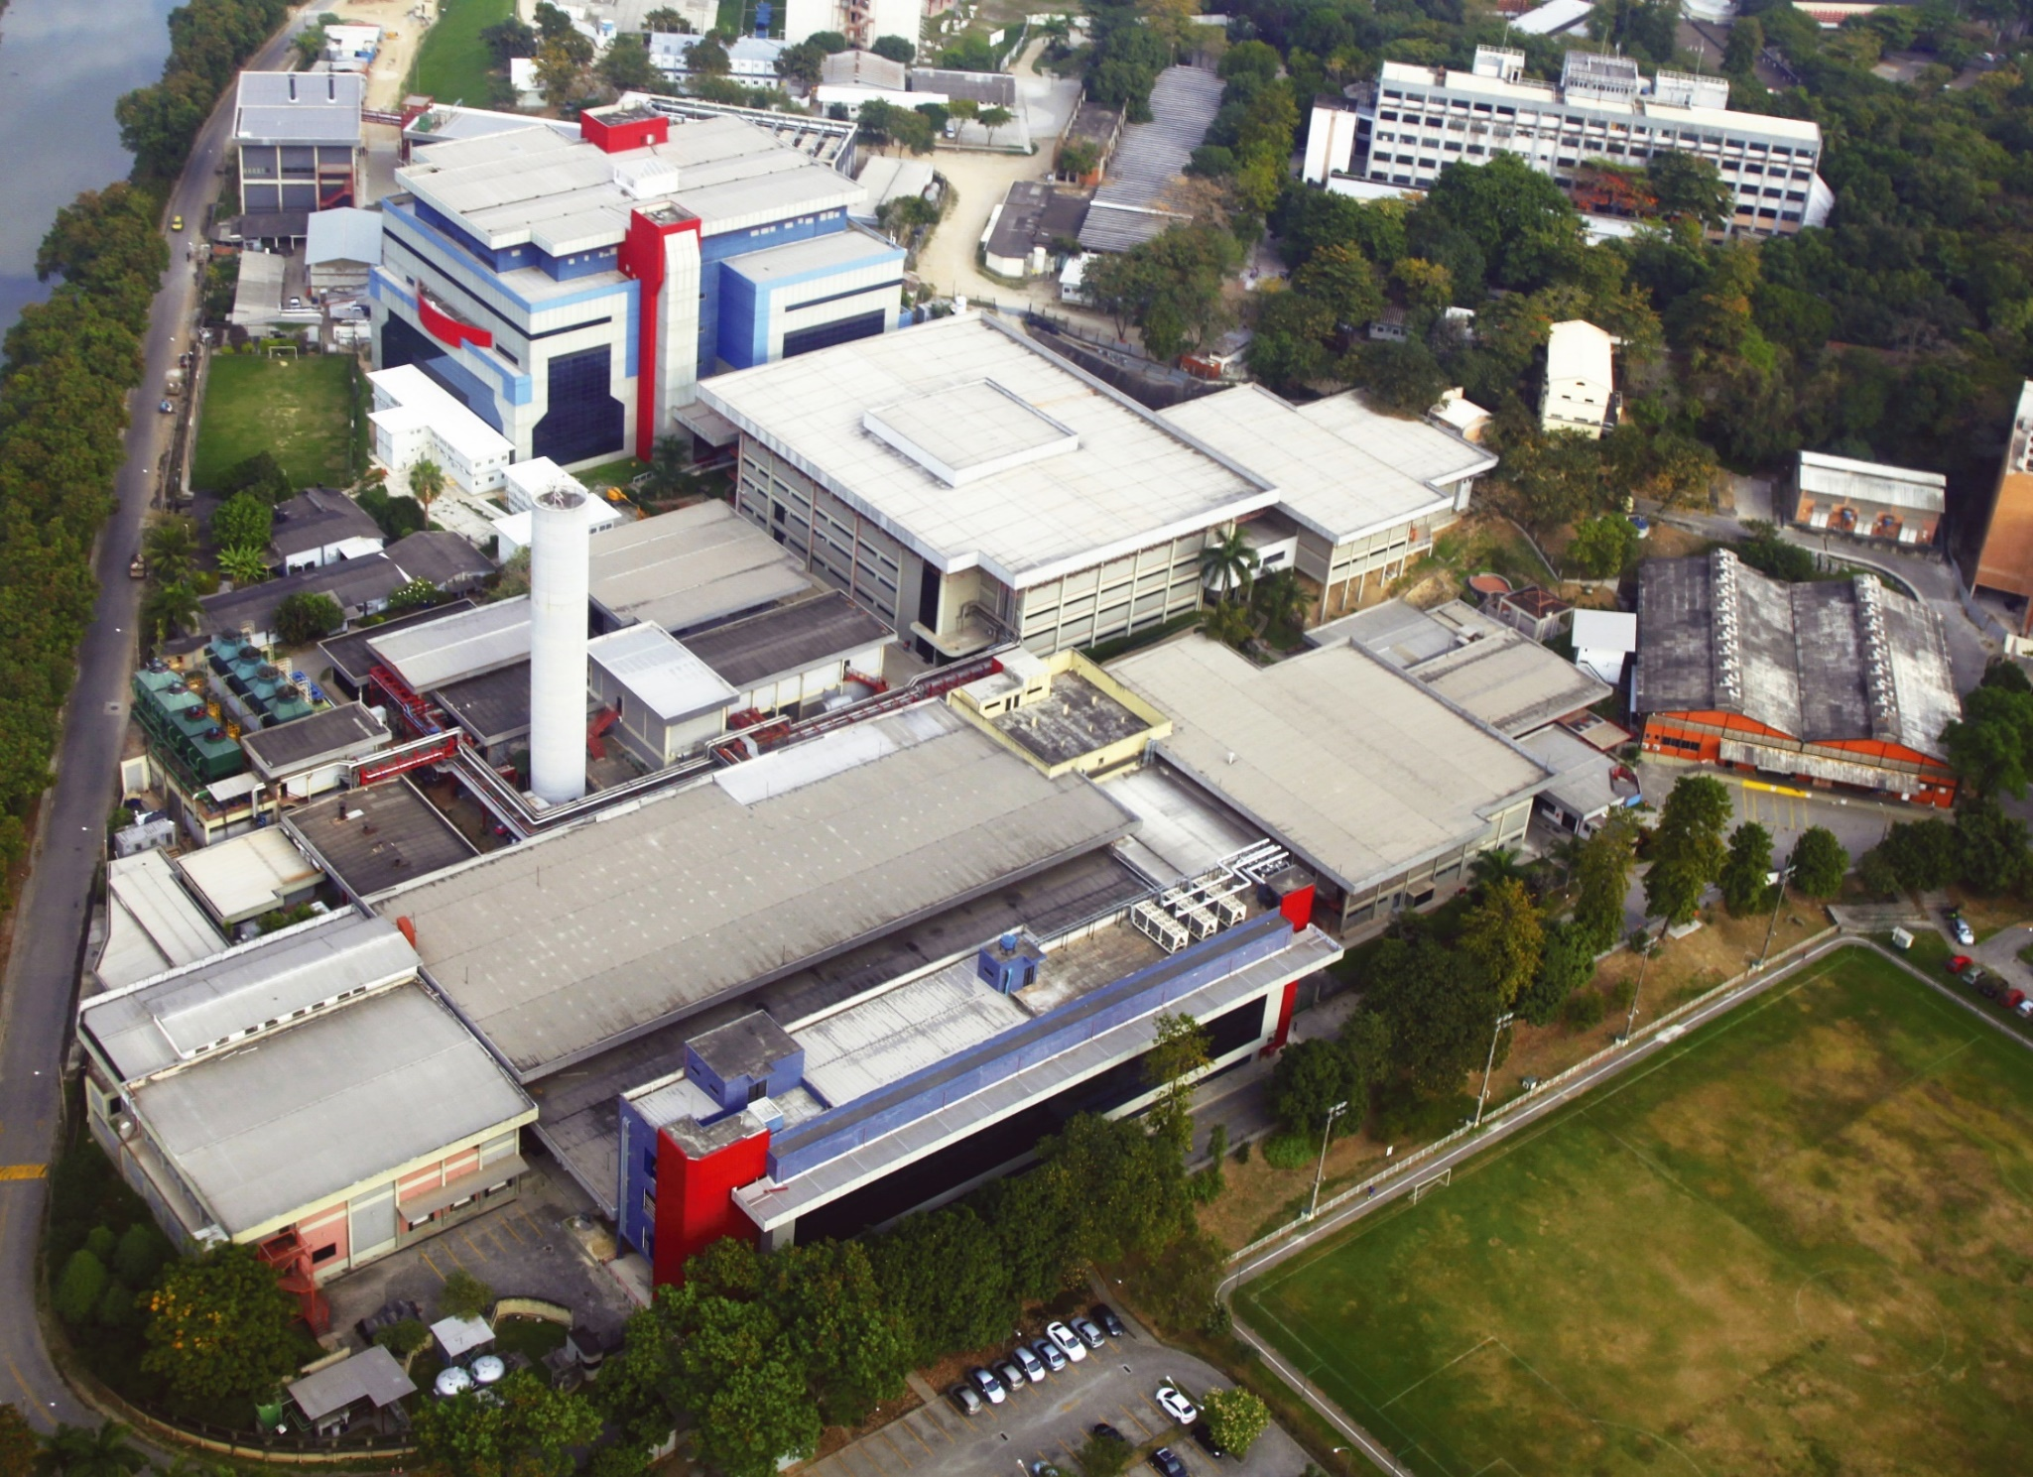
BIO-MANGUINHOS
42 anos de excelência nas áreas de produção e inovação em biológicos.
Notes:
<número>

Slide 11

NÚMEROS DE BIO
1.600 colaboradores;
31 produtos no portfólio;
27 projetos na carteira de desenvolvimento tecnológico;
Com oito turmas formadas, o Mestrado Profissional de Tecnologia em Imunobiológicos (MPTI) de Bio-Manguinhos já titulou 123 pessoas como mestres.
Notes:
<número>

Slide 12
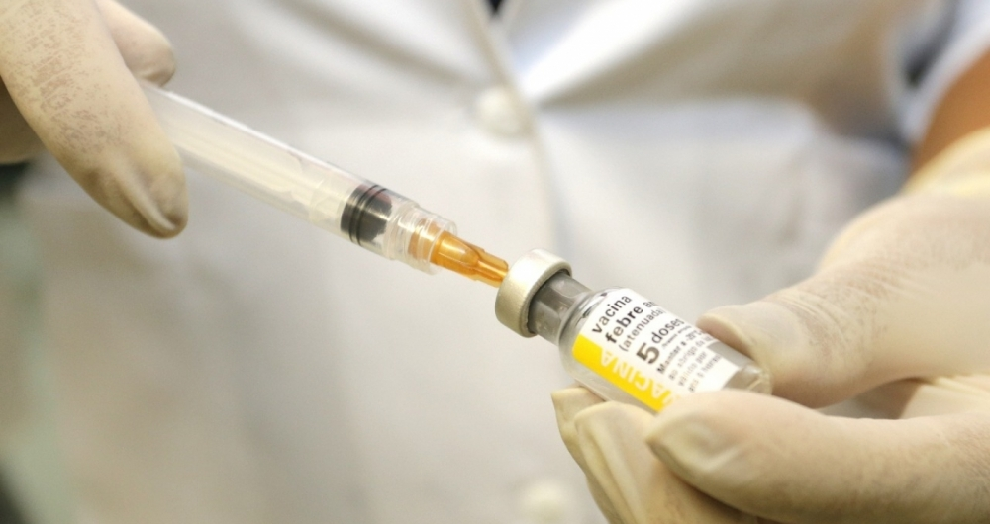
COMPROMISSO COM A SOCIEDADE
PRODUÇÃO E ENTREGAS (2013-2017):
VACINAS
477,2 milhões de doses
BIOFÁRMACOS
52,7 milhões de frascos
KITS PARA DIAGNÓSTICO
31,5 milhões de reações
FARMACOVIGILÂNCIA E ESTUDOS CLÍNICOS
DOSE FRACIONADA
DESENVOLVIMENTO TECNOLÓGICO

Slide 13
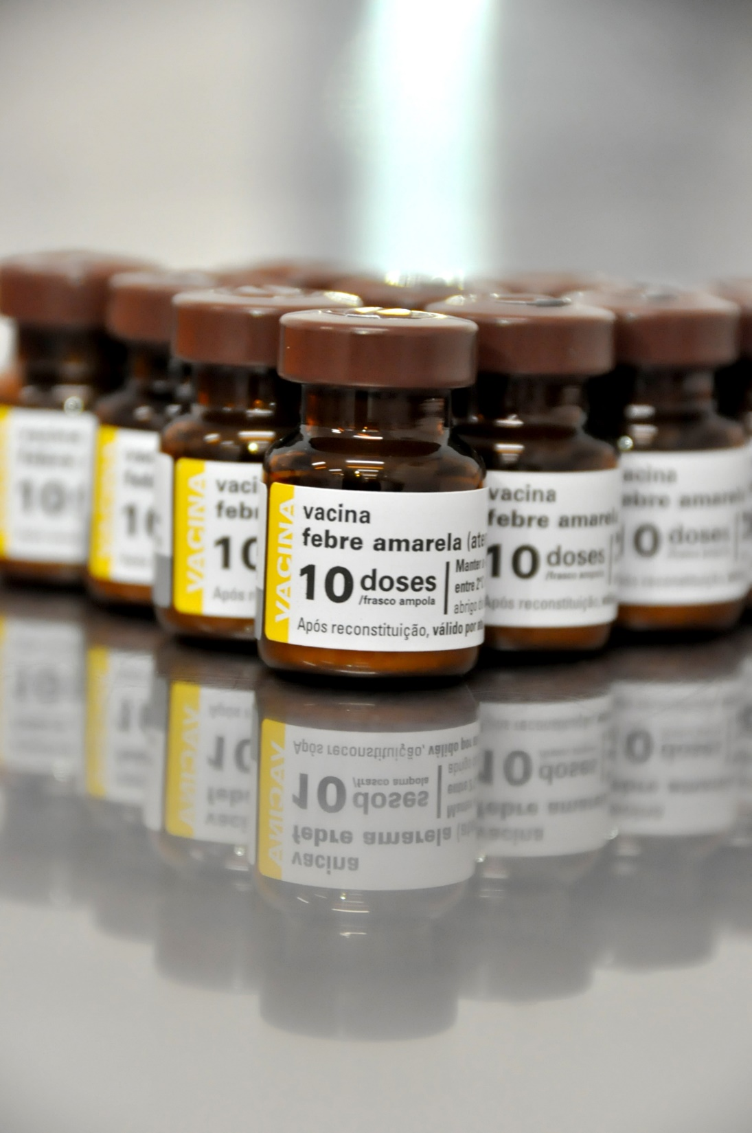
PORTFÓLIO
VACINAS - PREVENINDO E SALVANDO VIDAS
10 produtos:
Haemophilus influenzae b (Hib) Conjugada
Febre amarela
Difteria, tétano e coqueluche e Hib
Meningocócica AC
Pneumocócica 10-valente conjugada
Poliomielite 1 e 3 oral
Poliomielite inativada
Rotavírus humano
Sarampo, caxumba e rubéola
Sarampo, caxumba, rubéola e varicela
Produzindo no limite da capacidade: Febre Amarela X Triplice Viral!
Notes:
<número>

Slide 14
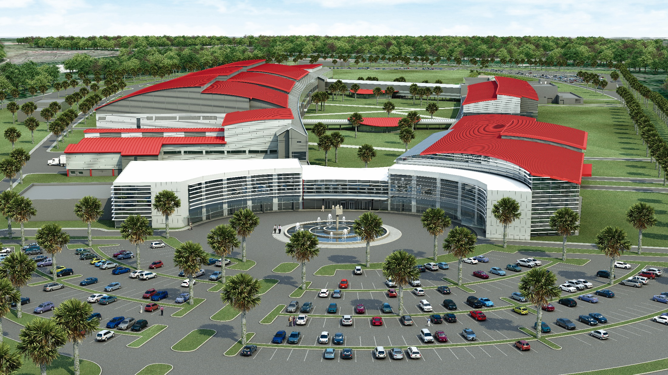
Campus Santa Cruz (Rio de Janeiro) - Bio-Manguinhos:
Complexo Industrial de Biotecnologia em Saúde - CIBS
Notes:
<número>

Slide 15
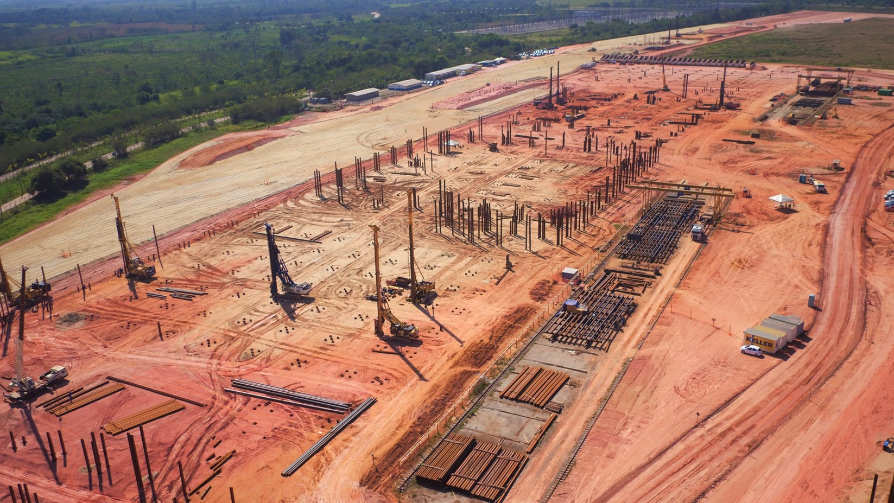
CIBS – MOTIVAÇÕES E IMPORTÂNCIA
- No campus de Manguinhos as instalações atuais não permitem expansão
- Atendimento pleno às crescentes exigências regulatórias
- Aumento de capacidade e produtividade para garantir suprimento e evitar desabastecimento
  Um país como o Brasil, com população > 200 milhões, não pode ficar dependente de importação de insumos estratégicos para Saúde Pública
  Escassez Mundial de Vacina
- Maior segurança operacional e menor custo de produção
Ampliação da oferta de imunobiológicos: de 22 milhões
para 100 - 120 milhões de frascos (vacinas e biofármacos)

Slide 16
Desafios
Maior investimento em P&D
  Novas Apresentações (hexavalente, heptavalente): Uma única aplicação contra inúmeras doenças
  Proteção permanente com uma única dose
  Aplicação via oral, mucosa (via de infecção), epiderme
  Menor reação adversa
Conclusão do CIBS / Novo Modelo de Gestão

Slide 17
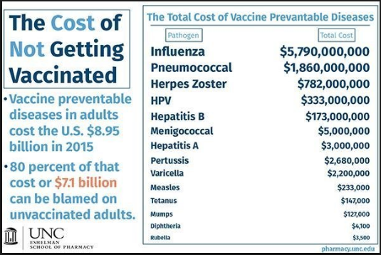
Desafios II
PNI + Produção Nacional – estratégicos, Política de Estado
“Para cada $ 1 investido em vacinas
pode-se ter um benefício de até
$ 44.”
Sachiko Ozawa, North Caroline University

Slide 18
“
”
A vacina precisa ser percebida
pela população como um direito

Slide 19

OBRIGADO!
Mauricio Zuma,
diretor de Bio-Manguinhos/Fiocruz
Notes:
<número>

